Slide 1


E-commerce layout
Versões do website em desktop, tablet e mobile.

Slide 2
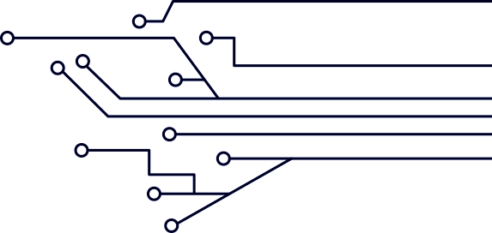
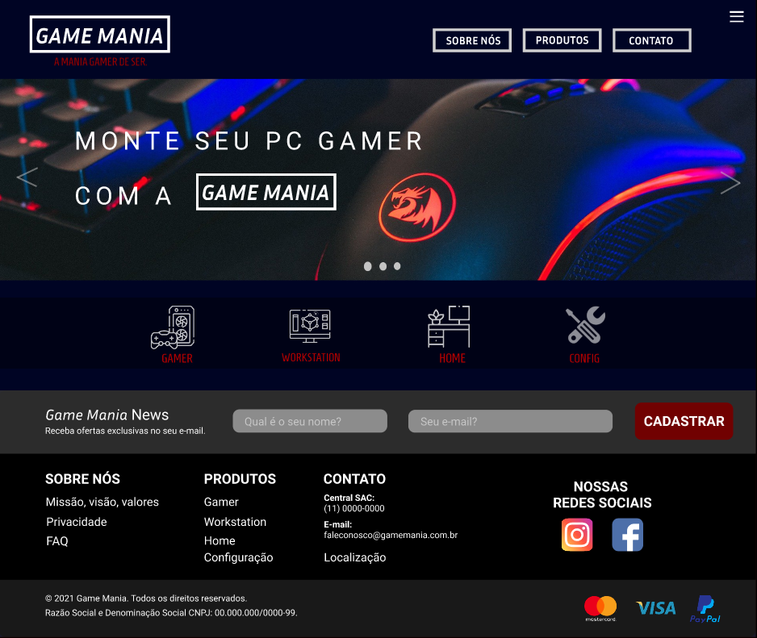
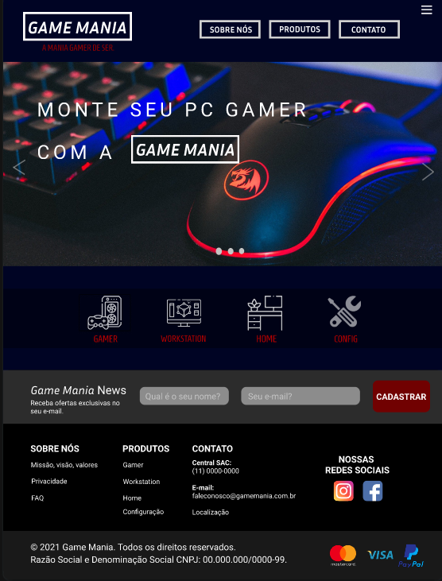
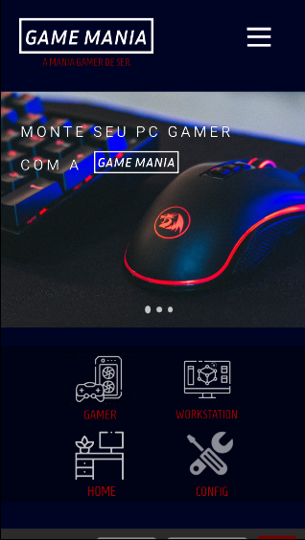
VERSÃO DESKTOP
VERSÃO TABLET
VERSÃO MOBILE

Slide 3
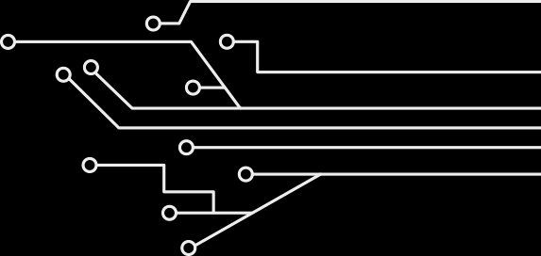
VERSÃO DESKTOP
O website tem um design voltado ao minimalismo, trazendo objetividade a navegação. A técnica de leitura em Z, faz com que o usuário de forma inconsciente comece sua leitura pela logomarca, seguindo a direita para os links principais, descendo a esquerda em direção ao banner e aos ícones de categoria, terminando a direita no botão de cadastro, e nos ícones das redes sociais e das formas de pagamento que a empresa trabalha.

Slide 4
VERSÃO TABLET
De forma a seguir com as especificações
da cliente, o fundo e os destaques estão em
azul. O conteúdo está em evidência usando
o contraste da cor branca.
Para dar mais relevância a certos elementos da página, a cor vermelha foi utilizada,
trazendo a atenção do usuário a informações específicas.
Um slogan foi sugerido logo abaixo da logomarca, trazendo um trocadilho com o nome da loja.

Slide 5
VERSÃO MOBILE
Com foco na usabilidade do usuário, o design visual está centralizado no banner, onde terão os produtos em destaques e anúncios de promoções. Logo abaixo, estão os ícones de categorização trazendo a objetividade na busca pelos produtos, levando em consideração o público-alvo.
No lado direito foi utilizado o famoso hambúrguer, de modo a enxugar ao máximo as informações apresentadas na homepage.
Contudo, o website, além de tudo, é responsivo, dando a possibilidade de ser acessado de qualquer dispositivo eletrônico.

Slide 6
Obrigada pela atenção,
Jennifer Freire

